Slide 1
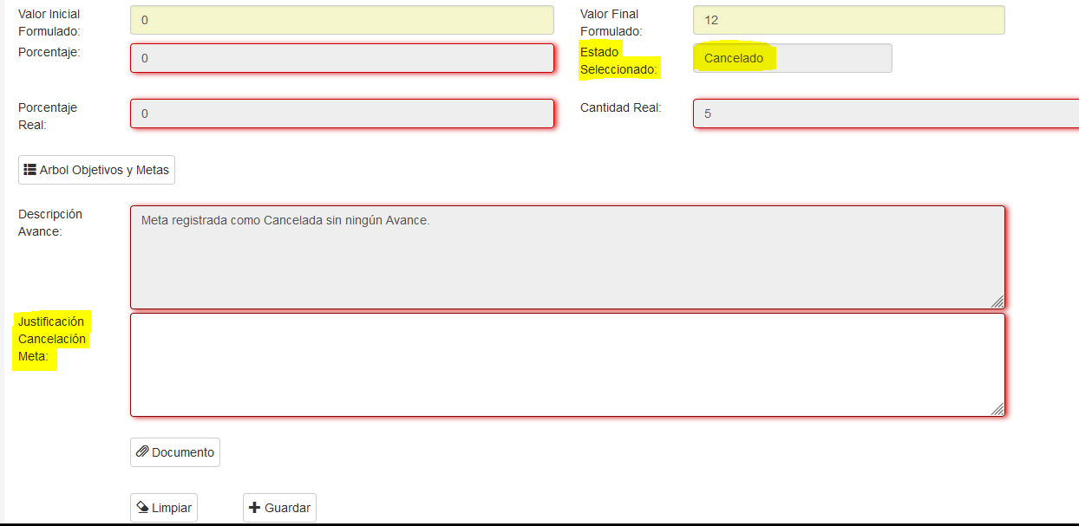
¿Qué hacer si la oficina o despacho debe cancelar una meta operativa del Plan Anual Operativo?
La cancelación de una meta operativa antes o durante su ejecución, se realizará a solicitud del jefe de oficina con la debida justificación del por qué no es posible ejecutarla.
Se debe solicitar al Subproceso de Evaluación de la Dirección de Planificación el visto bueno para realizar la cancelación respectiva.
Para ello, la jefatura de oficina o despacho debe de remitir una solicitud fundamentada por medio de correo electrónico arojasmo@Poder-Judicial.go.cr en el que indique las razones por las que requiere cancelar la meta operativa el PAO y con la respectiva aprobación de los superiores.
De contarse con el permiso por parte del Subproceso de Evaluación de la Dirección de Planificación, las oficinas o despachos deberán elegir el estado "Cancelado", seguidamente justificar la cancelación de la meta operativa y finalmente adjuntar el correo electrónico de respaldo.
Para mayor información visite la página de Evaluación de los PAOs:
https://planificacion.poder-judicial.go.cr/index.php/evaluacion/plan-anual-operativo
PODER JUDICIAL – Dirección de Planificación – Sistema Plan Anual Operativo

